Slide 1
Git 사용 중 발생하는 문제에 대하여
Push 시도시 토큰 인증 오류 발생하는 경우

Slide 2
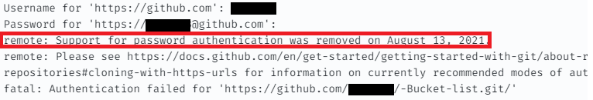
1. Push 시도시 토큰 인증 오류 발생하는 경우 (GUI - Sourcetree)
2021년 8월 13일 이후, 기존에 ID와 Password를 사용하던 방식에서 토큰을 사용하는 방식으로 로그인 방식이 변화하여 발생하는 오류이다.

Slide 3
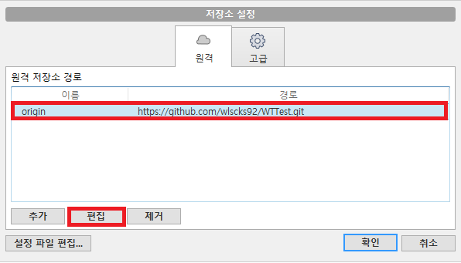
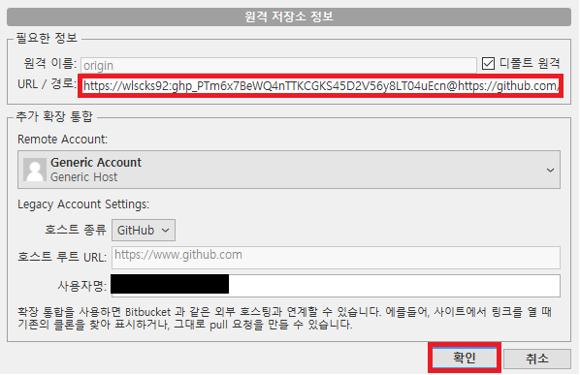
해결 방법 (GUI – Sourcetree 기준)
저장소 – 저장소 설정… 으로 들어간 이후 위와 같이 원격 저장소 경로에서 오류가 발생하는 원격 저장소 경로를 선택한 이후 편집 선택 – URL / 경로를 다음과 같은 형태로 수정 https://유저네임:토큰@git_url주소.git
[참조]: https://zindex.tistory.com/206

